Slide 2
Robust digital infrastruktur: Bashot Telekom v2.0
Risk- och sårbarhetsanalyser för Elektroniska kommunikationer
Jimmy Persson
Utvecklings- och säkerhetschef Stadsnätsföreningen

Slide 3
Informationsäkerhetsklassning
Mottagare kan sprida detta till världen, det finns ingen gräns för spridning. Källor kan använda TLP:CLEAR när informationen medför minimal eller ingen förutsägbar risk för missbruk, i enlighet med tillämpliga regler och förfaranden för offentliggörande. TLP:CLEAR-information kan delas utan begränsning, under förutsättning att standardregler för upphovsrätt följs.

Slide 4
Allmänt om RSA

Slide 5
Bakgrund
En tillhandahållare av kommunikationsnät eller kommunikationstjänster har en skyldighet att upprätta risk-och sårbarhetsanalyser i enlighet med PTS föreskrift PTSFS 2022:11. Föreskriften innehåller bland annat nedanstående bestämmelse:
- tekniska och organisatoriska åtgärder som enligt 8 kap. 1 § lagen (2022:482) om elektronisk kommunikation ska vidtas för att hantera risker som hotar säkerheten i nät och tjänster.
En av dessa åtgärder anges i 5 kap. Riskanalys och lyder enligt följande:
I en riskanalys ska tillhandahållaren analysera risken för att tillgångar, informationsbehandlingstillgångar eller förbindelser orsakar eller drabbas av säkerhets- eller integritetsincidenter.
Riskanalyser ska göras för varje tillgång, informationsbehandlingstillgång och förbindelse.
Som allmänt råd i kapitlet anges:
Vid genomförandet av riskanalyser bör tillhandahållaren åtminstone analysera organisatoriska, logiska och fysiska hot.

Slide 6
RSA (PTSFS 2022:11)
Fysiska hot
Väder, klimatförändringar i omgivande miljön nederbörd, brand, vind, blixtnedslag, fukt, skadliga temperaturer, översvämningar, vattenläckor, ras, skred, erosion.
Fysiska hot Intrång, sabotage
Annan yttre påverkan, anlagda bränder, stöld, kabelbrott, strömavbrott.
Underleverantörer
brist på utrustning och reservdelar till följd av bristande förmåga hos underleverantörer att säkra leveranser och beroenden av en enskild leverantör.
Logiska
kända sårbarheter i mjukvara
logiska överbelastningsattacker
logiska intrång
Konfigurationsfel
fel och brister i hårdvara
fel och brister i mjukvara (såväl egenutvecklad som utvecklad av annan)
bristfällig segmentering av nätverk.
Organisatoriska
kritiska personalberoenden
bristande Kompetensförsörjning
bristfällig incidenthantering
bristfällig behörighetshantering
bristfällig åtkomsthantering
bristfällig säkerhetshantering

Slide 7
Analysobjekt
Tillgångar
funktion som utgörs av en avgränsad del av ett kommunikationsnät eller en kommunikationstjänst och som är nödvändig för att tillhandahålla ett sådant nät eller en sådan tjänst, samt som används för att sända, motta, bearbeta eller lagra information,
Informationsbehandlingstillgångar
system, databaser och fysiska resurser som används för informationsbehandling,
Förbindelser
del av kommunikationsnät mellan två tillgångar eller mellan en tillgång och en anslutning till ett kommunikationsnät,
Verksamhet
del av nätägarens organisation med ansvar för säkerhet, förvaltning och drift av nät och tjänster.

Slide 8
Syfte och avgränsningar
Syfte
Syftet med risk- och sårbarhetsanalyserna är att reducera risker, minska sårbarheter och förbättra förmågan att förebygga, motstå och hantera kriser och extraordinära händelser.
Avgränsningar
Risk- och sårbarhetsanalyserna i detta dokument avser inte:
kundernas utrustning eller deras hantering/agerande
planerade förändringar som inte påverkar objektets funktion

Slide 9
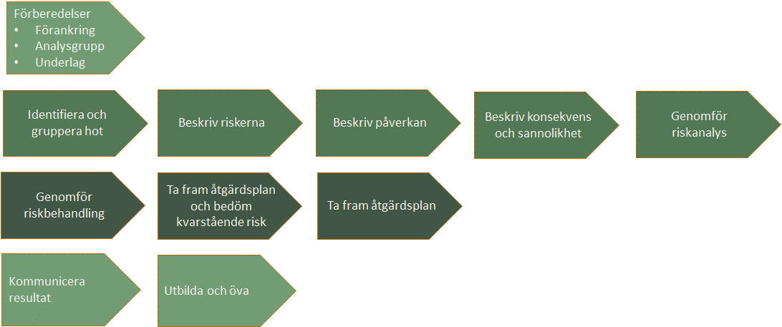
Metod
Metoden beskriver hur man systematiskt identifierar olika oönskade händelser, bedömer hur troligt det är att händelserna inträffar, bedömer de omedelbara negativa konsekvenserna, analyserar nät-och informationsbehandlingstillgångarnas sårbarheter samt bedömer förmågan att hantera olika påfrestningar.
Metoden bygger på kraven i ISO 27001-standarden och på underlag från MSB (Myndigheten för Samhällsskydd och Beredskap).
Bild: RSA-metoden

Slide 10
Återkommande analys och efter förändringar
Återkommande RSA
Minst en gång per år ska det göras en översyn och en bedömning av och om förändringar i omvärlden, och/eller i företagets tekniska system, innebär ett behov av förnyade risk- och sårbarhetsanalyser.
Denna riskbedömning ska vara en avvägning mellan vad som kan inträffa, vilka konsekvenser detta kan få och hur troligt det är att det sker. Riskbedömningen ska vara skriftlig. Det ska upprättas en löpande tidplan för återkommande RSA.
Planerade förändringar
Vid förändringar i företagets tekniska system ska det genomföras en riskbedömning.
Denna riskbedömning ska vara en avvägning mellan vad som kan inträffa vad gäller funktionell påverkan, vilka konsekvenser detta kan få och hur troligt det är att det sker.
Metoden för riskbedömningen är den samma som för återkommande RSA med tillägget att riskbedömningen ska vara skriftlig och finnas tillgänglig innan förändringen genomförs. Detta gäller både den förändring som införs i anläggningen och själva jobbet. Utförande tekniker eller beställare ansvarar för att en riskbedömning genomförs.

Slide 11
Revideringar och ansvar
Risk- och sårbarhetsanalysen revideras en gång per år eller då väsentliga förändringar gjorts avseende organisation eller i system för informationsbehandling och system för administration och drift av nät och tjänster.
Systemägarna ansvarar för att detta görs.

Slide 12
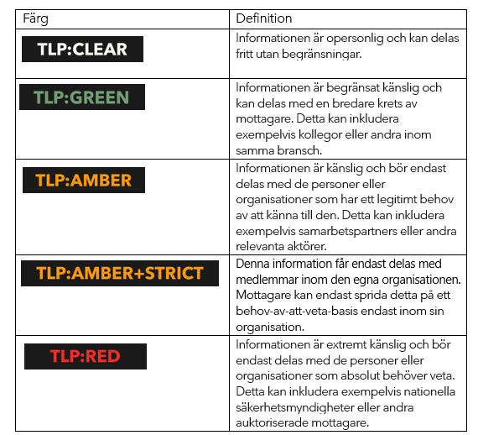
Sekretess
Det är viktigt att beakta att det ifyllda RSA:n enligt kapitel 4 kan innehålla känslig information och att det därför ska hanteras med lämplig försiktighet.
Själva verktyget klassificeras som TLP:Green enligt Trafic Light Protocol medan ifyllda riskanalyser ska klassificeras som TLP: Amber + Strict eftersom de kan innehålla känslig information.
TLP är en förkortning av Traffic Light Protocol och är en internationell standard för märkning av säkerhetsklassning av information. Se tabell nedan.
Bild: Trafic Light Protocol 2.0

Slide 13
Definitioner
Hot/Hotkategori - Hot eller hotkategori avser potentiella faror eller risker som kan påverka en organisation eller dess tillgångar. Hoten kan kategoriseras baserat på liknande egenskaper eller metoder, vilket möjliggör en mer systematisk och strategisk hantering av säkerhetsrisker.
Risk - sannolikheten för att en oönskad händelse inträffar och de potentiella konsekvenserna av denna händelse.
Konsekvens - skada eller påverkan som kan uppstå om en riskhändelse inträffar.
Sårbarhet - brist eller svaghet i system, processer eller resurser som ökar risken för oönskade händelser.
Riskanalys - process för att förstå riskens natur och för att avgöra risknivån.
Resulterande sårbarhet - Sårbarheter som återstår efter införande av skyddsåtgärder.
Sannolikheten anger hur troligt det är att hotet kommer att inträffa.

Slide 14
Förberedelser

Slide 15
Förberedelser och förankring
Förberedelser: För att säkerställa att resultaten av risk- och sårbarhetsanalyser är effektiva och leder till välgrundade förebyggande och förbättrande åtgärder, är det nödvändigt med noggranna förberedelser. Detta innefattar att avsätta adekvata resurser inklusive tekniska verktyg, arbetstid och kvalificerad personal, samt att följa en strukturerad och genomtänkt process för genomförandet av analyserna.
Förankring: Företagsledningens roll och förankring av RSA-arbetet är avgörande för att säkerställa effektivitet och genomslagskraft i risk- och sårbarhetsanalysprocessen. Genom att vara informerad om de identifierade riskerna och delaktig i beslutsprocessen för att vidta lämpliga åtgärder skapar företagsledningen en stark kultur för riskmedvetenhet och ansvarstagande på alla nivåer inom organisationen.

Slide 16
Analysgrupp och underlag
En analysledare ska utses som leder den analysgrupp som sätts samman för att genomföra risk och sårbarhetsanalysen.
Analysledaren bör ha vetskap om:
Hur verksamheten och analysobjektet fungerar på ett övergripande plan
Hur metoden fungerar
Vilka som bör ingå i analysgruppen
Vilket underlag som behövs för analysen
Vilket resultat som förväntas
Analysgruppen bör inte vara för stor och innefatta ansvariga för förvaltning och drift av analysobjekten samt, beroende av analysobjekt, experter inom nätplanering, teknik, säkerhetssamordning, ekonomi och juridik.
En dokumentationsansvarig bör utses och är den som håller i pennan. Den dokumentansvarige måste kunna metoden och de hjälpmedel som används vid analysen.

Slide 17
Analysgrupp och underlag
Inför en riskanalys är det viktigt att ha tillgång till den information som behövs för att lösa uppgiften. Analysledarens uppgift är att ta reda på alla nödvändiga fakta och att se till att medlemmarna i analysgruppen har tagit del av dessa.
Nödvändig information som ska sammanställas och delges deltagarna inför risk- och sårbarhetsanalysen utgörs av:
beskrivning av analysobjektet(n). Aktuella objekt utgörs av de definierade tillgångar och förbindelser som har dokumenterats i enlighet med kraven i PTSFS 2022:11.
författningskrav, föreskrifter och andra styrande dokument som direkt kan påverka riskanalysen
statistik som underlättar analysgruppens bedömning
incident- och problemrapporter
liknande riskanalyser som kan vara av stort värde för arbetet
allmänna hotbilder som kan vara till stöd och hjälp för att identifiera hot

Slide 18
Lokal och utrustning samt
tidsplanering
Lokal och utrustning
Lokal med bra miljö där ni kan arbeta ostört.
Tryck upp eller skriv upp begrepp och definitioner synligt i lokalen.
Tidsplanering
Ta fram en realistisk tidsplan inför analysarbetet. Vissa delar kan visa sig ta längre tid än beräknat, men det är ändå viktigt att ha ett ”grundschema” att falla tillbaka på för att säkert bli klar i tid.

Slide 19
Genomförande
Samordna gärna arbetet med annat arbete, till exempel budget- eller verksamhetsplanering
Att genomföra den initiala analysen kan ta avsevärd tid så dela upp arbetet i etapper, avsätt tid för flera korta pauser och se till att deltagarna inte springer i väg och jobbar med annat under pauserna. Analysgruppens fokusering är helt avgörande för resultatet. *Några tips att beakta under genomförandet är:
Lyssna extra noga på de personer som arbetar aktivt med den berörda verksamheten.
Vad har hänt som kan hända igen?
Fokusera på hoten – undvik att tänka i lösningar!
Undvik för långa diskussioner om det befintliga skyddet.
Låt alla komma till tals.
Experter måste tänka på att tala så att alla förstår.

Slide 20
Kommunicera resultatet
Gör en utvärdering av de brister som identifierats som en konsekvens av felaktiga lösningar, dålig funktion, otydliga ledningsfunktioner, felaktiga rutiner och/eller handhavande. Kommunicera resultat och åtgärdsförslag till berörda funktioner.

Slide 21
Utbildning och övning
Ta fram utbildningar för personalen med inriktning på förbättrad riskmedvetenhet.
Ta fram övningsmoment för att träna på rutiner och/eller handhavande.

Slide 22
RSA med hjälp av Verktyget

Slide 23
Allmänt
Genom att noggrant analysera hot, sårbarheter och konsekvenser kan man skapa en helhetsbild av risklandskapet. Denna process ger insikter som möjliggör strategisk planering och implementering av åtgärder för att effektivt minimera och hantera dessa risker, vilket i sin tur säkerställer en pålitlig och säker drift av nät-och informationsbehandlingstillgångar.
Stadsnätsföreningen har bearbetat MSB:s verktyg för risk- och sårbarhetsanalys (RSA) för att möta behoven inom telekomsektorn. Verktyget Hotkatalog, risk och sårbarhetsanalys har flera tillämpningar med prefabricerade data för hot och riksbeskrivningar för dessa. Verktyget finns för följande tillämpningar:
Verksamhet nätdrift
Site och nod
Passiv och säker förbindelse
Robusta radionät
Robust och säker IoT
Fastighetsnät
Informationsbehandlingstillgångar

Slide 24
Allmänt
Utöver dessa dedikerade verktyg finns det också en tom mall som kan användas
för behov som inte omfattas av de dedikerade verktygen.
Vi ska nu beskriva steg för steg hur verktyget ska användas vid genomförandet av en risk-och sårbarhetsanalys.
Vid genomförande av riskanalyser ska utförarna beakta erfarenheter från tidigare inträffade incidenter, i enlighet med PTSFS 2022:11.

Slide 25
Verktygsöversikt
Verktyget omfattar hotkatalog, riskanalys, åtgärdsförslag och underlag för riskägarens beslut om vilka risker som ska åtgärdas.
Verktyget består av följande flikar:
Info Här finns kortfattad information om verktyget och dess Informations-säkerhetsklassning.
Definitioner och begrepp Här definieras de begrepp som är aktuella för verktyget.

Slide 26
Verktygsöversikt: Riskanalys
Riskanalys: Fliken riskanalys är uppdelad på två delar Riskanalys respektive Åtgärdshantering.
Riskanalys omfattar de olika stegen för att identifiera relevanta hot, genomföra riskanalyser och för att besluta om lämplig riskbehandling. Riskanalys omfattar: Hotkatalog riskanalys riskmatris för att visuellt visa erhållen risknivå riskbehandling beskrivning av, eller hänvisning till, nuvarande skydd.

Slide 27
Verktygsöversikt: Åtgärdshantering
Åtgärdshantering används för att ange hur identifierade risker ska åtgärdas, till vilken risknivå risken kommer att minska om åtgärden genomförs samt för att bestämma åtgärdsplan.
Åtgärdshantering omfattar: åtgärdsförslag och åtgärdsplan

Slide 28
Verktygsöversikt: Nuvarande skydd
Nuvarande Skydd används för att beskriva det nuvarande skyddet och tidigare vidtagna skyddsåtgärder

Slide 29
Verktygsöversikt: Övrigt
Kriterier för riskbedömning
Kriterier för riskbedömning definierar de kriterier och parametrar som används för att bedöma och klassificera konsekvenser, sannolikhet och risker.
Data
Data redovisar data och formeln för riskanalys. Uppgifterna används vid beräkning av risknivån och får inte ändras då de påverkar alla beräkningar i verktyget.

Slide 30
Att använda verktyget
Detta avsnitt beskriver arbetsgången för en riskanalys med hjälp av ett prefabricerat verktyg Hotkatalog, risk och sårbarhetsanalys.
Verktyget kan användas interaktivt, exempelvis genom att projicera det under workshops för att möjliggöra deltagarnas visualisering av arbetsresultatet.
Tänk på att ifyllt verktyg kan vara känsligt och behöver klassas och hanteras i enlighet med kap 1.11 Sekretess.

Slide 31
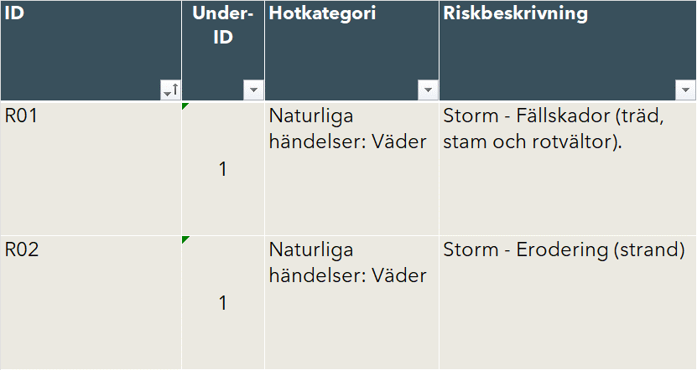
Att använda verktyget
Identifiera hot och beskriv risker
Det första steget i arbetet med en risk- och sårbarhetsanalys är att deltagarna gemensamt går igenom objektbeskrivningen för analysobjektet(n) i den aktuella tillämpningen till exempel RSA Site och nod. Beskrivningen ska vara kortfattad men tydlig nog för andra att förstå utanför analysgruppen.
Därefter genomförs en hot och riskanalys
Bild: Bashot i verktyget

Slide 32
Att använda verktyget
Därefter genomförs en hot och riskanalys
Kolumn A (ID) i verktyget utgörs av ett ID för riskanalysen.
Kolumn B (Under ID) används när det finns behov av att definiera flera konsekvenser för samma hot. För att lägga in ett under ID placeras markören i kolumn A för aktuellt hot , markerar raden genom att klicka på . Kopiera raden och placera markören i kolumn A i raden under aktuellt hot och markera raden på samma sätt som ovan. Klistra in raden genom att välja Infoga kopierade celler eller tryck Ctrl + V.
Den befintliga raden flyttas ett steg nedåt och den kopierade raden läggs in.
Markera cellen med ID nummer i den kopierade raden, ändra numret och lägg markören i cellens nedra hörn.
Håll in vänster musknapp och dra markeringen i kolumnen ända till sista raden, släpp knappen och ID kolumnen numreras om.
Därefter anges aktuellt under ID i kolumnen, aktuella kolumner revideras varefter riskanalysen genomförs enligt instruktionen.

Slide 33
Att använda verktyget
… fortsättning hot och riskanalys
Kolumn C (Hotkategori) innehåller prefabricerade hot. Identifiera relevanta hot och ta bort icke aktuella hot.
Om det behövs läggas till nya hot görs det genom att kopiera raden ovanför den rad där den nya raden ska läggas till.
Markera raden där den nya raden ska läggas in och välj Infoga till kopierade celler.
Den befintliga raden flyttas ett steg nedåt och den kopierade raden läggs in.
Markera cellen med ID nummer i den kopierade, ändra numret och lägg markören i cellens nedra hörn.
Håll in vänster musknapp och dra markeringen i kolumnen ända till sista raden, släpp knappen och ID kolumnen numreras om.
Kolumn D (Riskbeskrivning) innehåller prefabricerade beskrivningar av de risker som är förknippade med vald hotkategori.
Genomför en bedömning och eventuella justeringar av de risker som kan kopplas till att identifierade hot inträffar.

Slide 34
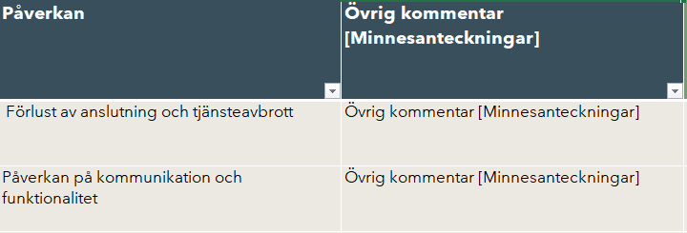
Att använda verktyget
Beskrivning av påverkan på nät och tjänster
Detta steg omfattar en analys och beskrivning av hur den analyserade risken kan påverka verksamheten.
Bild: Beskrivning av påverkan på nät och tjänster

Slide 35
Att använda verktyget
Beskrivning av påverkan på nät och tjänster
Kolumn E (Påverkan) innehåller prefabricerade beskrivningar av den påverkan som den analyserade risken har på verksamheten. Analysera och justera efter egen bedömning baserat på analysobjekt och riskbeskrivningen.
Här är några aspekter som kan inkluderas i en sådan beskrivning:
Påverkan på prestanda - kan inkludera fördröjningar, långsam dataöverföring eller minskad kapacitet.
Påverkan på tillgänglighet - kan det leda till avbrott, låg prestanda eller begränsad tillgänglighet?
Påverkan på integritet - finns det risk för obehörig åtkomst, manipulation eller förlust av information?
Påverkan på konfidentialitet – här beskrivs hur hotet kan påverka konfidentialitet hos känslig information. Kan det leda till läckage av information eller exponering av känsliga data?
Potentiella ekonomiska konsekvenserna: det kan inkludera kostnader för reparation, förlorad intäkt, förlorade förtroende från kunder och eventuella rättsliga konsekvenser.
Kolumn F (Övrig kommentar) är avsedd för egna kommentarer om riskbeskrivning och påverkan samt minnesanteckningar.

Slide 36
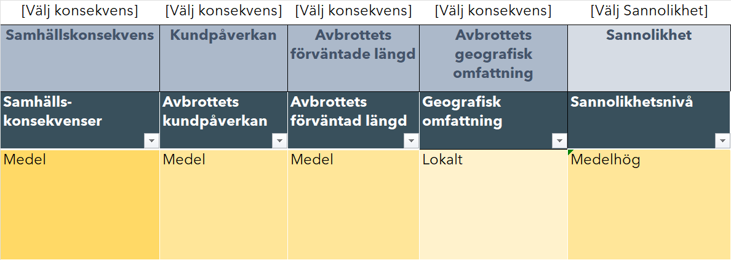
Att använda verktyget
Bedömning av konsekvens och sannolikhet
Detta steg omfattar en bedömning av konsekvenserna om beskrivna hot och risker inträffar och sannolikheten för att detta inträffar.
Bild: Bedömning av konsekvenser och sannolikhet

Slide 37
Att använda verktyget
Bedömning av konsekvens och sannolikhet
I kolumn G (Samhällskonsekvens) görs en bedömning i vilken omfattning som samhället påverkas (mycket låg, låg, medel, hög, mycket hög).
I kolumn I (Kundpåverkan) görs en bedömning av i vilken omfattning som kunder påverkas (liten, medel, stor).
I kolumn K (Avbrottets förväntade längd) görs en estimerad bedömning av avbrottstid (kort, medel, lång).
I kolumn M (Avbrottets geografiska omfattning) görs en bedömning av avbrottets geografiska omfattningen (lokalt, regionalt, nationellt).
I kolumn P (Sannolikhet) görs en bedömning av sannolikheten för att hotet inträffar (låg, medelhög, hög, mycket hög).
Bild: Bedömning av konsekvenser och sannolikhet

Slide 38
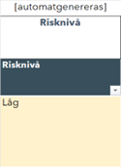
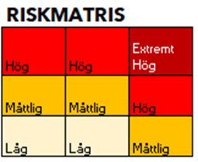
Att använda verktyget: Genomföra en riskanalys
För att kunna bedöma risken med ett hot görs en sammanvägning av konsekvensen av att hotet inträffar och en bedömning av sannolikheten för att hotet inträffar.
Risknivån beräknas automatiskt med hjälp av verktyget och presenteras med färg i tabellen och med motsvarande färg i riskmatrisen, se bild 10 nedan.
Bild: Risknivå
I kolumn x (Risknivå) presenteras den beräknade risknivån (beräkning sker automatiskt).
Definitionen av risk inom ramen för riskhantering är:
Risk = Konsekvens * Sannolikhet
Bild: Riskmatris

Slide 39
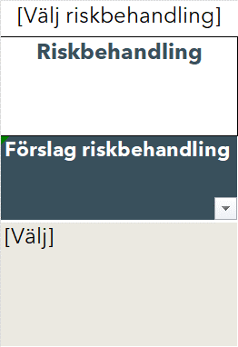
Att använda verktyget: Förslag till riskbehandling
I detta steg görs en bedömning av hur ska analyserad risknivå ska behandlas.
I kolumn U (Riskbehandling) anges hur den beräknade risknivån ska behandlas. Generell kan man utgå från att risknivåerna måttlig, hög och extremt hög risk alltid kräver åtgärder.
Här är några aspekter på de val som kan väljas under kolumnen:
Bild: Riskbehandling
Acceptera: Om risken bedöms som acceptabel och dess konsekvenser inte anses alltför allvarliga, kan det vara lämpligt att acceptera risken utan ytterligare åtgärder. Detta kan vara fallet om kostnaderna för att behandla risken överstiger dess potentiella påverkan.
Reducera: Om risken är för hög och dess konsekvenser är oacceptabla, kan behandlingsstrategin vara att reducera risken. Detta kan innebära att implementera förebyggande åtgärder eller kontroller för att minska sannolikheten eller konsekvenserna av risken.
Eliminera: Om risken anses oacceptabel och inte kan tolereras, kan eliminering vara den föreslagna behandlingsåtgärden. Detta innebär att identifiera och eliminera grundorsaken till risken för att förhindra dess uppkomst.
Överföra: Ibland kan det vara strategiskt att överföra risken till en tredje part, till exempel genom försäkring eller kontraktsavtal. Detta minskar organisationens direktansvar för risken.

Slide 40
Att använda verktyget: åtgärdshantering
Åtgärdsförslag: I detta steg identifierar man lämpliga åtgärder för att hantera angivet val från riskbehandlingen samt för att göra en bedömning av eventuellt kvarstående risker efter genomförda åtgärder.
Bild: Åtgärdsförslag

Slide 41
Att använda verktyget: åtgärdshantering
Kolumnen E (Åtgärdsförslag) används för att ange de åtgärder som är lämpliga utifrån förslaget på riskbehandling. Använd riskanalysen för att utvärdera åtgärdsförslagen.
Kolumnen F (Kvarstående risknivå) används för att göra en analys av den kvarstående risknivån efter ett införande av föreslagna åtgärder.
Analysen baseras på fyra fördefinierade risknivåer enligt nedan:
Låg risknivå: Åtgärderna skulle minska risken till en nivå där den anses vara försumbar eller mycket låg.
Måttlig risknivå: Åtgärderna skulle ge en viss effekt och minska risken till en acceptabel nivå, men det finns fortfarande en märkbar osäkerhet. En översyn av åtgärdsförslagen bör göras.
Hög risknivå: Åtgärderna skulle endast ha en begränsad effekt, och risken skulle kvarstå på en betydande nivå och kräva ytterligare insatser. Risknivån kräver en översyn av åtgärdsförslagen.
Extremt hög risknivå: Åtgärderna skulle ha en minimal eller ingen påverkan på risken, och den skulle kvarstå på en kritisk nivå och kräva omedelbara och omfattande åtgärder. Risknivån kräver en översyn av åtgärdsförslagen.

Slide 42
Att använda verktyget: åtgärdshantering
Kolumn G (Beskrivning av resonemang kring risknivå efter införd åtgärd) används för att beskriva argumenten för den valda risknivån.
Om det behövs mer utrymme för anteckningar, finns det möjlighet att placera anteckningar i en separat ruta ”Minnesanteckningar” till höger från tabellen.

Slide 43
Att använda verktyget: åtgärdsplan
En åtgärdsplan för beslutade åtgärder fastställs.
Bild: Åtgärdsplanering
Kolumn H (Åtgärdsansvarig) ange vem som är ansvarig för åtgärden.
Kolumn I (Datum när åtgärden ska vara införd) används för att ange vilket datum åtgärden ska vara införd.
Kolumnen J (Status genomförande) används för att följa hur det går att införa åtgärder.
Kolumnen K (Uppföljningsdatum) används för att ange datum för uppföljning av beslutade åtgärder

Slide 44
Kontinuitetsplanering och Riskhantering

Slide 45
Kontinuitetsplanering: Allmänt
Kontinuitetsplanering är en strategisk process som syftar till att säkerställa att en organisation kan fortsätta sin verksamhet även när den utsätts för störningar eller hot.
Det handlar om att planera för att upprätthålla verksamheten på en tolerabel nivå, oavsett vilken typ av störning som inträffar.
Exempel på sådana störningar kan vara allt från cyberattacker och naturkatastrofer till personalbrist eller strömavbrott.

Slide 46
Kontinuitetsplanering: Riskhantering
När ett företag har genomfört Risk- och sårbarhetsanalys (RSA) och vidtagit åtgärder, kan det ändå finnas kvarstående risker som av olika anledningar inte kan hanteras inom rimlig tid eller till acceptabla kostnader.
För att hantera dessa ska företaget uppdatera sin konitnuitetsplan med åtgärder som kan vidtas om dessa risker skulle inträffa.

Slide 47
Tack för att ni lyssnat!
JIMMY PERSSON
Utvecklings- och säkerhetschef
Jimmy.persson@stadsnatsforeningen.se
+46 (0)8 214 640
+46 (0)73 274 26 15

